Slide 1
ABSORPTION DES MEDICAMENTS présenté par : Melle Saleh asmaa 1ere année poste graduation
Département de pharmacie
Etablissement hospitalo-universitaire
Laboratoire de pharmacovigilance
Présenté par: Dr SALEH

Slide 2
Introduction
Pharmacocinétique:
Étude du devenir d’un principe actif (PA) contenu dans un médicament dans l’organisme.
4 phases: Absorption
Distribution
Métabolisme
Elimination

Slide 3
Avant de gagner les organes ou les tissus, siéges de l’action pharmacologique, le Médicament doit, dans un premier temps être absorbé, c'est-à-dire pénétrer dans le liquide circulant Définition de l’absorption : C’est le passage du médicament du site d’administration jusqu’à la circulation générale.
Notes:
l’absorption médiate :
dans laquelle le médicament est administré à l’extérieur de l’organisme (application sur la peau, prise par voie orale),pour être absorbé , il devra d’abord franchir un épithélium tel que le tégument ou la muqueuse digestive , puis diffuser dans le liquide extracellulaire , traverser la paroi capillaire pour enfin atteindre le sang.
l’absorption immédiate :
dans la quelle le médicament est introduit par effraction directement dans le liquide extracellulaire au sein d’un tissu (administration par injection parentérale). Le facteur limitant de l’absorption ne sera pas comme dans le cas précédent représenté par un épithélium, mais constitué par la résistance à la diffusion des tissus situés entre le point d’injection et la paroi capillaire.

Slide 4
le médicament doit d’abord être mis en solution avant de franchir les membranes
Libération: mise à disposition du PA après l’administration extravasculaire d’une forme pharmaceutique solide.
Elle peut se faire :
Rapidement dans le cas d’une forme pharmaceutique à libération rapide
Lentement dans le cas d’une forme à libération prolongée
Dissolution:
Pour pouvoir traverser les membranes, le PA doit être dispersé à l’état de molécules.
Notes:
Pour toutes les vois d’administration en dehors de la voie intraveineuse, le médicament doit d’abord être mis en solution avant de franchir les membranes. Pour cette raison, on distingue classiquement, dans les mécanismes d’absorption, les deux étapes suivantes : • une étape de libération ou dissolution • une étape de résorption. Ces deux étapes sont tout aussi importantes l’une que l’autre dans la mesure ou elles vont pouvoir être un facteur limitant de la vitesse et de la quantité de médicament qui atteindra la circulation systémique après administration.

Slide 5
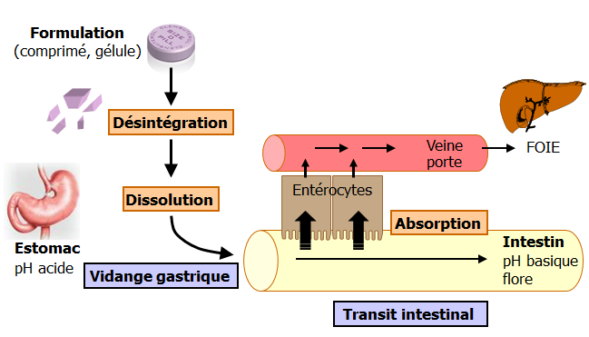

Slide 6
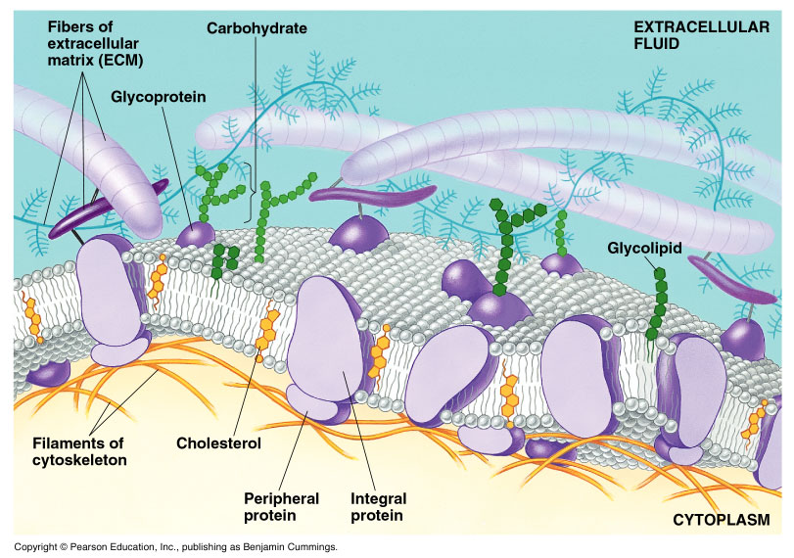
Rappel sur la membrane cellulaire
Selon le modèle de Danielli-Davson, la membrane est faite d'une double couche fluide de phospholipides dans laquelle flottent des protéines.
Notes:
- les pôles hydrophobes des couches lipidiques se font face au centre alors que les parties hydrophiles sont situées à l’extérieur en contact avec le milieu extra ou intracellulaire . - Les protéines s'insèrent dans la bicouche lipidique, soit à l'intérieur, soit à l'extérieur, soit de part et d'autre, et dans ce cas elles sont transmembranaires. Elle constituent : .les récepteurs membranaires (glycoprotéines, le plus souvent, qui assurent les. communications intercellulaire .les structures qui assurent les échanges d'ions et de certaines molécules entre la cellule et son environnement : pompes de type Na⁺/K⁺-ATPase, canaux , «échangeurs». Ces membranes ne sont pas statiques car les phopholipides et les protéines peuvent bouger latéralement dans la membrane, d’où le nom de la mosaïque fluide. Le cholestérol est important dans la structure des membranes animales seulement. Le cholestérol s'insère entre les molécules de lipides et a comme fonction de maintenir la fluidité de la membrane lorsqu'il y a des changements de températures.

Slide 7
B .Mécanisme de passage
Diffusion passive
(Cas le + fréquent)
Selon un gradient
- Non spécifique
- Pas de compétition
- Pas de saturation
Diffusion facilitée
- Selon un gradient
- Protéine de transport
- Spécifique (AA)
Saturable
Compétition
Transport actif
- Contre un gradient
- Saturable
- Spécifique
- Compétition +++
- Énergie +++

Slide 8
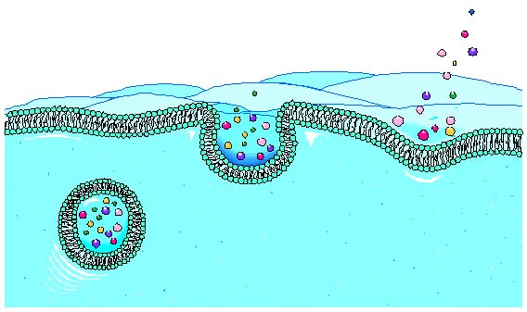
Autres:
La filtration: passage de l’eau et de petites molécules à travers les pores membranaires.
la phagocytose et la pinocytose
Notes:
. 3.Autres : a. Passage par pores où FILTRATION : pour de petites molécules, il peut y avoir un passage par des pores ce qui nécessite d’une part un courant d’eau résultant d’une différence de pression osmotique ou hydrostatique et d’autre part l’hydrosolubilité de la molécule ex : passage de l’eau, l’urée, et le lithium. b. Pinocytose et phagocytose: il y a parfois une invagination de la membrane cellulaire qui englobe une gouttelette du milieu extérieur dont le contenu est ensuite intégré à l’hyaloplasme . La pinocytose est destinée pour des particules liquides. La phagocytose se produit pour des éléments solides comme les toxines diphtériques ,tétaniques et botuliques, qui peuvent être résorbées par voie orale et phagocytose par des macrophages qui migreraient entre les cellules épithéliales de l’intestin. d .absorption par voie lymphatique : ce mode de transport intéresse certains médicaments très liposolubles qui peuvent être absorbés par l’intermédiaire du cholestérol ou des chylomicrons qui franchissent la membrane, migrent dans l’espace intracellulaire et pénètre dans le système lymphatique avant de rejoindre la circulation sanguine.

Slide 9
I -Les facteurs liés aux propriétés physico-chimique des médicaments
FACTEURS INFLUENÇANT L’ABSORPTION
Caractère de
solubilité
Taille de la
molécule
État
D’ionisation

Slide 10
1- Caractère de solubilité
Hydrosolubilité: Afin d’être résorbée toute substance doit être en solution
Liposolubilité: traverser par diffusion la membrane de nature lipidique
Un état d’équilibre doit exister entre l’hydrosolubilité et la liposolubilité
Notes:
Hydro solubilité Afin d’être résorbée toute substance doit être en solution, étant donné que le milieu extracellulaire est un milieu aqueux, toute substance doit présenter une certaine hydrosolubilité . Seule l’hydrosolubilité ne permet pas le transfert d’un médicament à travers la membrane de nature lipidique, ainsi les substances strictement hydrosolubles ne peuvent pas passer cette membrane donc une certaine liposolubilité est nécessaire. Liposolubilité cette propriété apparait essentielle pour qu’une molécule liposoluble puisse traverser la membrane par simple diffusion . Ainsi la vitesse de transfert est fonction : -du coefficient de partage de la substance Entre la couche lipidique de la membrane et le milieu aqueux . -De la masse molaire

Slide 11
2- taille de la molécule
Une de la taille de l’agitation moléculaire
de la probabilité de transfert transmembranaire

Slide 12
3-État d’ionisation:
La plus part des médicaments sont des acides ou des bases faibles ,caractérisés par leur PKa, et qui se dissocient comme suite : AH pH basique A- + H⁺ (acide)
B + H⁺ pH acide BH⁺ (base)
Forme non ionisé liposolubles : diffuse à travers les membranes cellulaires,
Forme ionisée hydrosolubles est non diffusibles
Notes:
A l’état non ionisé il sont plus au moins liposolubles et capable de diffuser à travers les membranes cellulaires, au contraire sous forme ionisée, ils sont hydrosolubles et non diffusibles ; si la résorption des médicaments est avant tout un phénomène de diffusion passive à travers une membrane de nature lipidique, la vitesse de résorption dépend essentiellement de la concentration de la forme non ionique de la substance et de sa liposolubilité. Le degré d’ionisation des électrolytes est fonction de leur pKa et du pH du milieu, la concentration relative des deux formes est donnée par l’équation de Henderson- Hasselbach :

Slide 13
II-Facteurs liés aux propriétés de la membrane et du milieu
Surface de contact
L’augmentation de la surface de contact membranaire augmente l’absorption, Ex : muqueuse intestinale,
Épaisseur de la membrane
Elle est presque constante, mais une éventuelle diminution introduit une augmentation de l’absorption (cas de la paroi alvéolaire).
Notes:
Surface de contact :
L’augmentation de la surface de contact membranaire augmente l’absorption.
Ex : muqueuse intestinale, muqueuse alvéolaire
Épaisseur de la membrane :
Elle est presque constante, mais une éventuelle diminution introduit une augmentation de l’absorption (cas de la paroi alvéolaire).

Slide 14
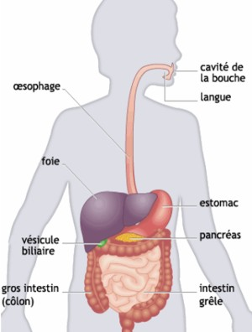
Absorption selon les voies d’administration
1. L’absorption par voie orale
Surface 1 m carré, pH acide, débit sanguin
Faible 0.2l/mn
Absorption des molécules acides non ionisés à ce pH
L’intestin grêle; lieu d’absorption principal:
Surface de contact considérable
Irrigation importante
Bouche (voie perlinguale et bucco pharyngée )
Estomac
Surface 200m carré , pH 6-8, débit 1 l/mn
Absorption de la majorité des médicaments
Intestins

Slide 15
facteurs limitant
Le débit sanguin
splanchnique
La vidange
gastrique
La dissolution

Slide 16
1- La dissolution
2- Le débit sanguin splanchnique:
débit sanguin vitesse d’absorption
3- La vidange gastrique:
Influencée par :
la prise d’aliments,
la position du corps
l’exercice physique
certains médicaments

Slide 17
Facteurs modifiant l’absorption digestive
États pathologiques
Substances exogènes
Substances endogènes

Slide 18
1- Substances endogènes
Dégradation chimique
ex : pénicilline G.
Métabolisation digestive: insuline.
Complexation
ex : Complexation des tétracyclines avec les métaux lourds.
2- les substances exogènes
L’alimentation: la prise de nourriture entraîne:
- augmentation du débit sanguin splanchnique
diminution de la vidange gastrique ;
Stimulation de la sécrétion biliaire

Slide 19
Interaction médicamenteuse:
- Modification du pH de l’estomac ou de l’intestin: pansements gastriques.
- Modification de la vidange gastrique: métoclopramide
Phénomène d’adsorption et de Complexation: sel de fer, de calcium.
3 états pathologiques
Au niveau de la muqueuse intestinale
Ex : maladie de Crohn
Au niveau du transit intestinal: Diarrhée
Notes:
L’absorption digestive peut être modifié par des perturbations au niveau de la muqueuse intestinale, de la sécrétion et du transit intestinal
Au niveau de la muqueuse intestinale On observe une diminution de l’absorption de tout les médicaments durant la maladie de Crohn (dégénérescence des villosités intestinales).
Au niveau des secrétions digestives achlorhydrie : diminution ou absence de la sécrétion de Hcl, on observe une diminution de l’absorption du fer. absence de la sécrétion du facteur intrinsèque : on observe une diminution de l’absorption de la vitamine B12 ce qui entraîne anémie de biemer. Absence de sécrétion biliaire : on observe une diminution de l’absorption des vitamines liposolubles. ( A,D,E,K ) Au niveau du transit intestinal On observe une diminution de l’absorption des médicaments en cas de diarrhée Enfin, signalons qu’un ralentissement de la vidange gastrique est observé en cas de Migraine et chez les malades souffrant d’ulcère gastrique.
Autres
Grossesse;
Gastrectomie;
Résection d’une partie du grêle;
Toute modification du flux sanguin mésenchymateux ex: certaines substances comme la théophylline l’augmentent;
Maladie cœliaque;
Bothriocéphalose.

Slide 20
EFFET DE PREMIER PASSAGE
Il s’agit d’une perte d’une quantité de médicament avant son arrivée dans la circulation générale, dès son contact avec un organe pourvu d’enzymes
Premiers passages
Premier passage intestinal
Premier passage hépatique
Premier passage pulmonaire

Slide 21
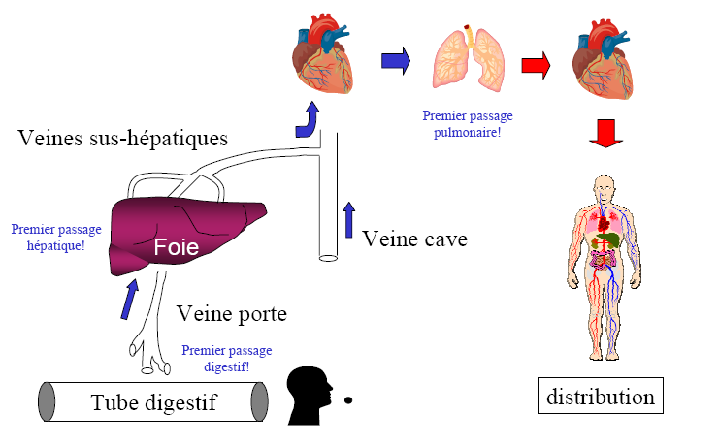
L’effet de premier passage
Notes:
Le médicament est absorbé par voie GI et il est transporté par le veine prote vers le foie où il subit une biotransformation puis les métabolites ainsi formés vont se diriger vers le cœur par l’intermédiaire de la veine cave avec éventuellement un passage pulmonaire puis le médicament biotransformé va aller se distribuer dans les tissus cibles

Slide 22
Premier passage intestinal
Dégradée par les enzymes ou les bactéries de la lumière intestinale
Premier passage pulmonaire
Dégradation dans le poumon
Premier passage hépatique +++
Perte de médicament par métabolisme avant son arrivée dans la circulation générale, dès son premier contact avec le foie
Conséquences
Diminution de la concentration circulante en médicament
➔Diminution de l’efficacité thérapeutique

Slide 23
L’effet de premier passage hépatique
Intra artérielle : évite tout effet de premier passage
IV, sub-linguale, trans-dermique, inhalée, nasale : évite le premier passage intestinal et hépatique (le + important !)

Slide 24
BIODISPONIBILITÉ
La quantité de médicament qui atteint la circulation sanguine et la vitesse à laquelle se produit ce phénomène.
Elle est exprimée en pourcentage => elle est donc égale ou inférieure à 100 % (La Voie IA 100%).
Notes:
Elle est définie par WAGNER comme étant « La quantité relative de principe actif absorbé à partir d’une forme pharmaceutique qui atteint la circulation systémique et la vitesse à laquelle se produit ce phénomène ».

